Slide 1
Sesvete
Borko Baćac, 8.c

Slide 2
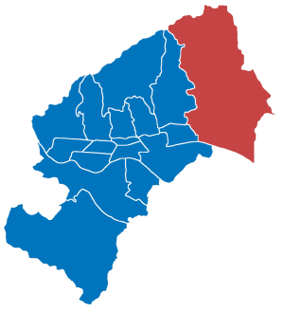
O Sesvetama
Sesvete su naselje u sastavu Grada Zagreba i dio zagrebačke gradske aglomeracije
Kad bi bile samostalan grad bile bi peti najveći u RH
Prema popisu stanovništva 2011. godine u gradskoj četvrti Sesvete živi 70.009 stanovnika
u naselju Sesvete - 50.813
ostala naselja - 19.196
Gustoća stanovništva - 423,68 stan./km²
Površina 165,24 km²
Gradska četvrt Sesvete je najmnogoljudnija četvrt Zagreba

Slide 3
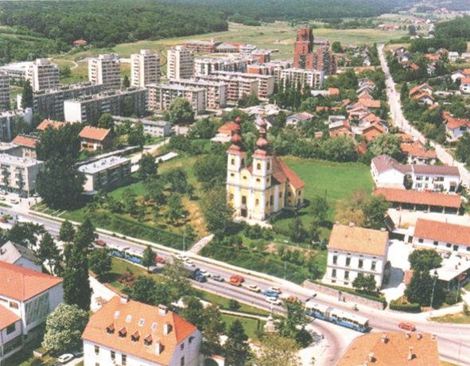
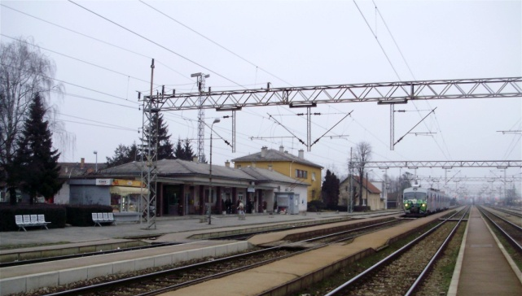
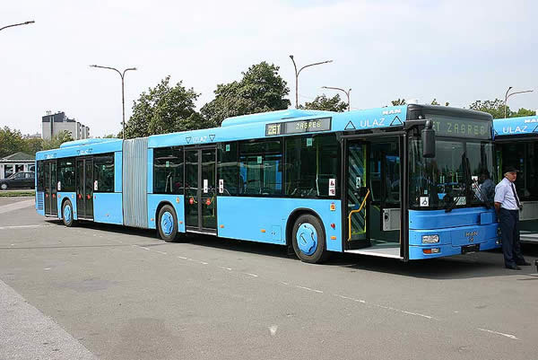
Prosječna starost stanovnika iznosi 37,8 godina čime je Sesvete najmlađa gradska četvrt Zagreba
Sesvete bilježe rast stanovnika već zadnjih 150 godina
1991. stanovništvo je povećano pripajanjem susjednih naselja Brestje, Jelkovec, Sesvetski Kraljevec, Gajišće, Sesvetski Kobiljak, Kraljevečki Novaki, Sesvetska Sela, Sesvetska Selnica i Sesvetska Sopnica
Glavnina javnog prijevoza odvija se prigradskom željeznicom i autobusima ZET-a

Slide 4
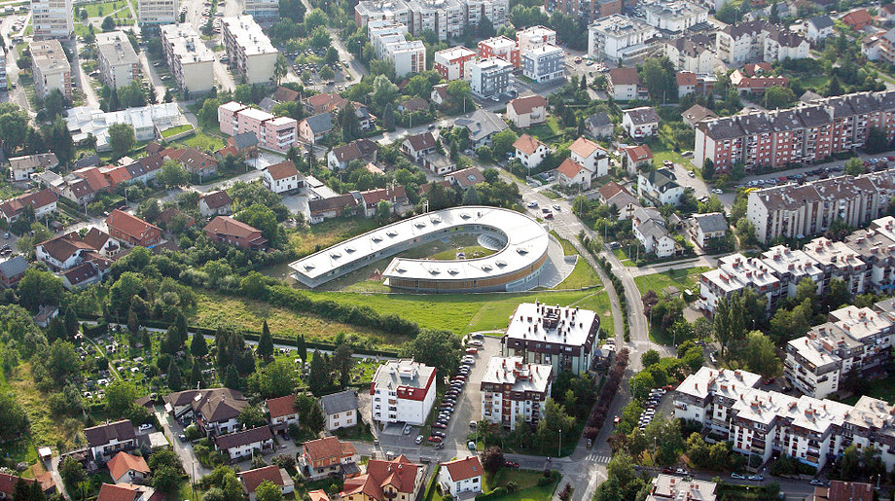
Obrazovanje
Gimnazija Sesvete
Srednja Škola Jelkovec
Osnovne škole: Brestje, Ivana Granđe, Jelkovec, Luka, Sesvete, Sesvetska Sela, Sesvetska Sopnica, Sesvetski Kraljevec i Vugrovec
Dječji vrtići: Šegrt Hlapić, Sesvete, Buba Mara, Leptir, Mačak Paško, Smjehuljica, Zvončica i Palčica

Slide 5
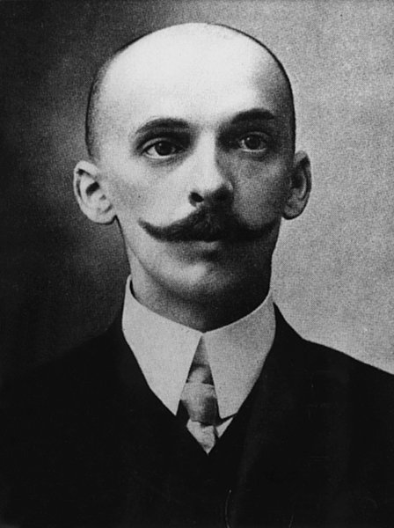
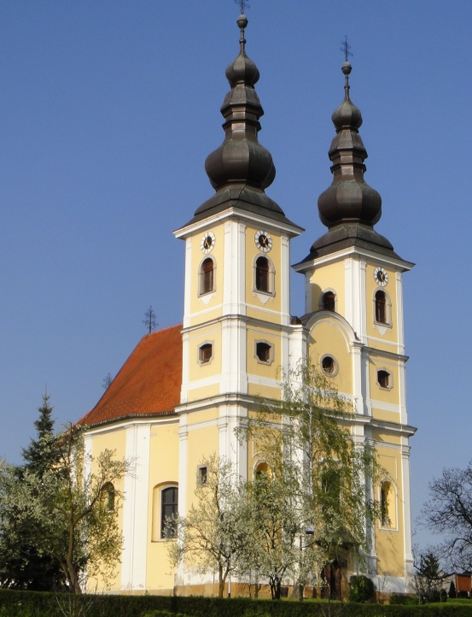
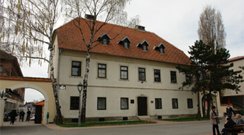
Kulturne znamenitosti
Prepoznatljiv i najpoznatiji dio Sesveta je stara barokna crkva Svih Svetih po kojoj je od srednjeg vijeka i cijelo okolno naselje dobilo svoje kajkavsko ime
Sesvete su zavičaj najpoznatijeg kajkavskog pjesnika Dragutina Domjanića
Glavne kulturne ustanove u Sesvetama:
Muzej Prigorja
Knjižnica Sesvete
Narodno sveučilište Sesvete

Slide 6
Sport
Nogometni klub Sesvete (2. HNL)
Boksački klub Sesvete
Taekwondo klub "Orion"
Hrvački klub Sesvete
Muški rukometni klub Sesvete (2.HRL)
Ženski rukometni klub Sesvete-Agroproteinka (1. HRL)
Košarkaški klub Sesvete (B1 liga centar)
Krav Maga Sesvete

Slide 7
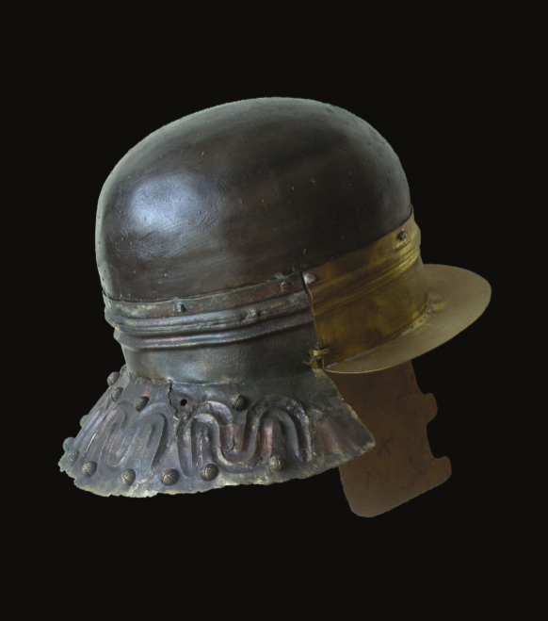
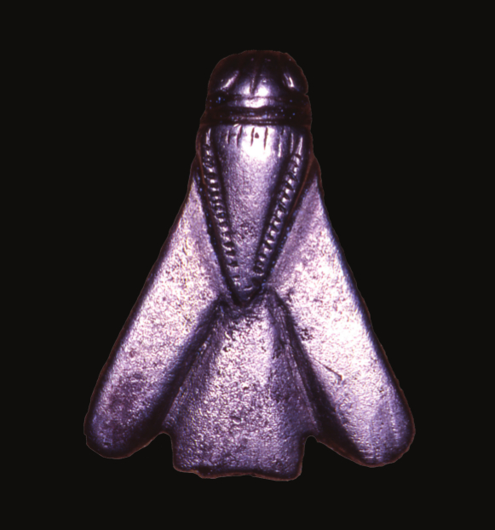
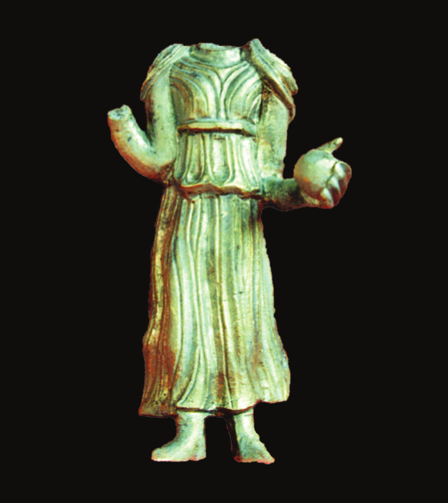
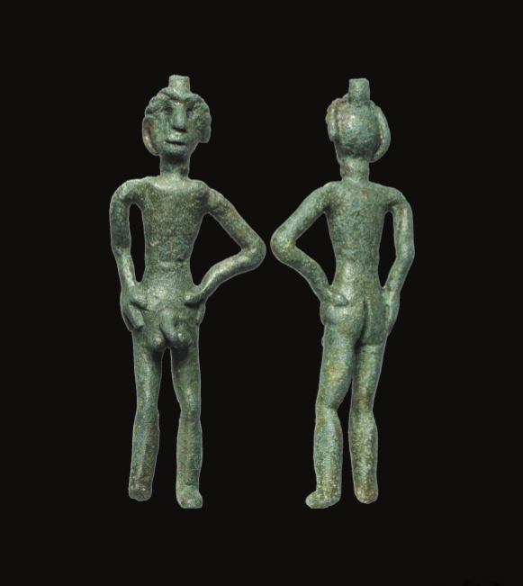
Povijest
Sustavna arheološka istraživanja, što ih od 1976. provodi Muzej Prigorja Sesvete, upotpunjuju sliku najstarije prošlosti sesvetskog prostora
Uz brojna nalazišta iz brončanog i željeznog doba te antike, osobito su značajni nalazi u Kuzelinu kod Glavnice Donje, sjeverno od Sesveta (artefakti iz keltskolatenskog vremena)
Najvažniji nalazi potječu iz doba antike i seobe naroda (4.–6. st.) - zasad jedini na ovom području

Slide 8
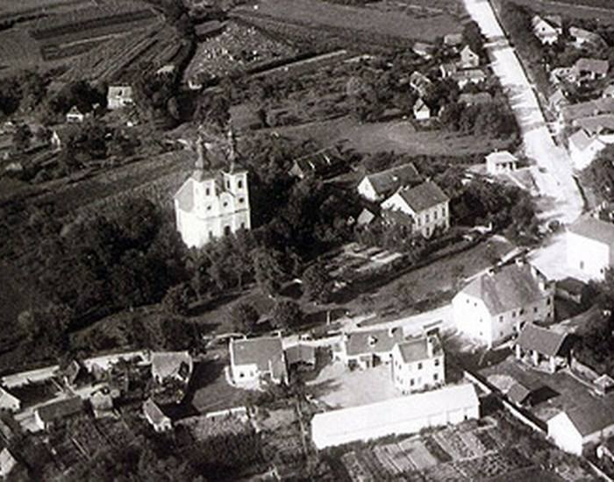
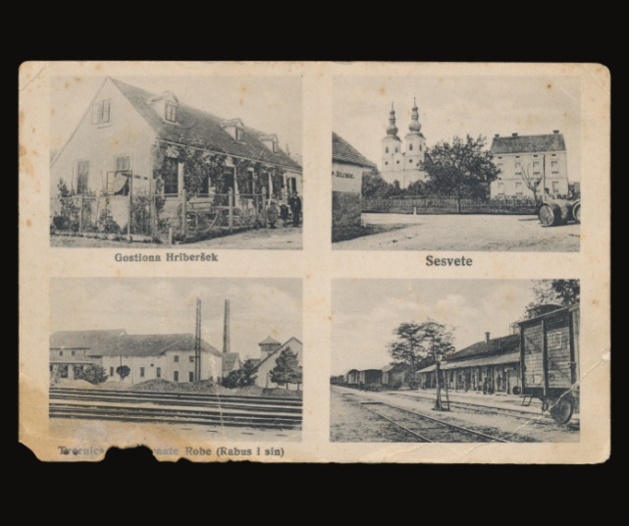
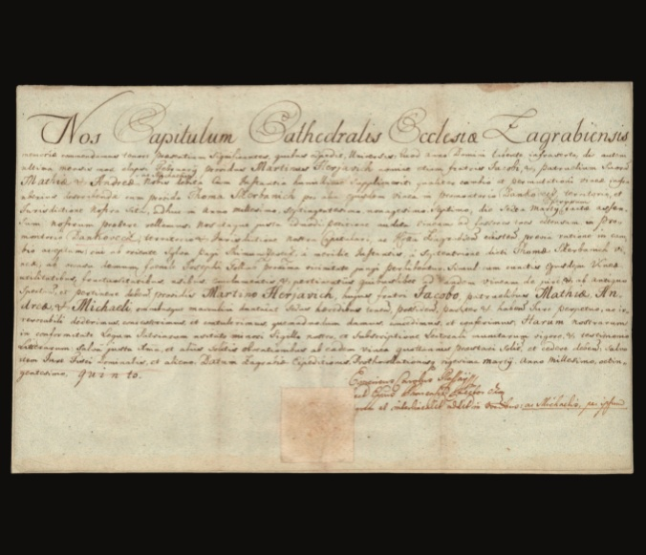
Na prvi dosad poznati pisani trag naselja i posjeda u Sesvetskom prigorju nailazimo u Povelji kralja Emerika iz 1201.g. u kojoj se spominje posjed zagrebačkog biskupa -Vugrovec
Najstarije je naselje na tom prostoru selo Kašina koje se spominje već 1217.g. u Povelji kralja Andrije
Selo Sesvete i tamošnja crkva Svih Svetih prvi se put spominju u Povelji kralja Karla Roberta 1328.g.
Sesvete 1457. od kralja Matije Korvina dobivaju sajamski privilegij (imaju pravo održavanja četiri sajma godišnje te tržnice svakoga tjedna)

Slide 9
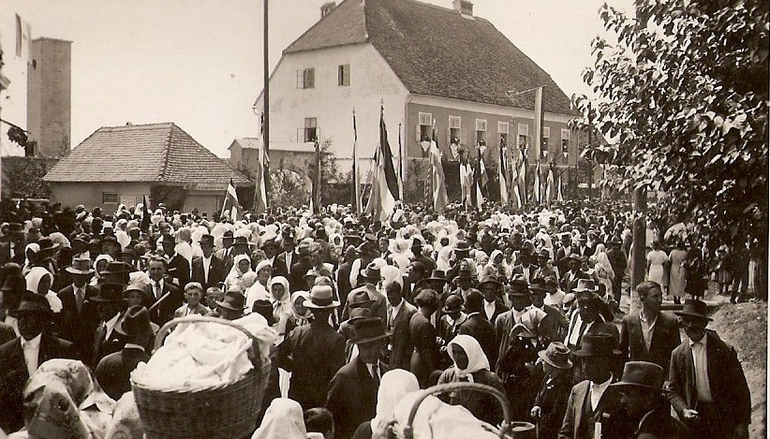
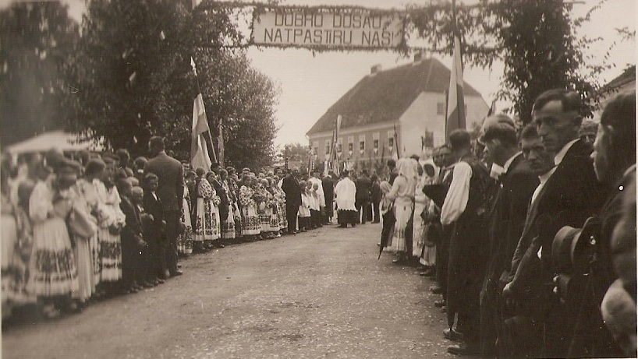
Prema popisu kraljevskog poreza, 1601. Sesvete imaju 107 kuća, no broj stanovnika toga sela sljedećih se godina smanjuje pa je 1786. i 1866.g. zabilježeno samo 15 kuća, a u njima živi ukupno 169 ljudi
Škola u Sesvetama (Pučka učiona Sesvete) započela je radom 1865/66 šk.god.
Obilježja značajnog industrijskog središta naselje Sesvete počinje poprimati potkraj 19. stoljeća
Srpnja 1879.g. počela je gradnja Tvornice mesnate robe i masti d.d. u Sesvetama

Slide 10
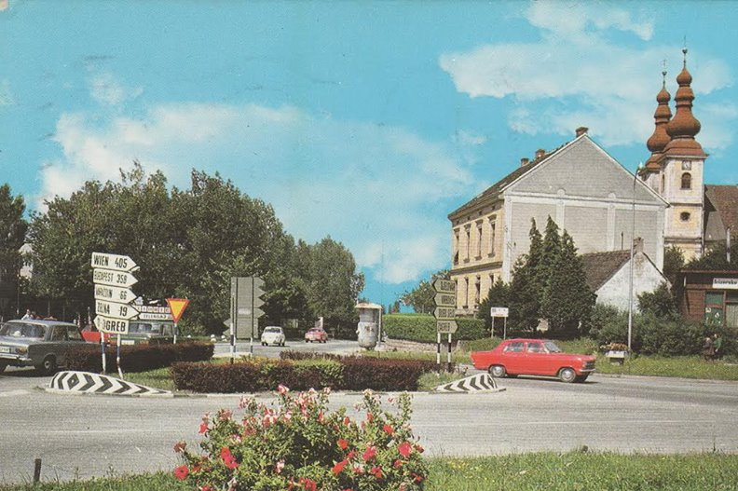
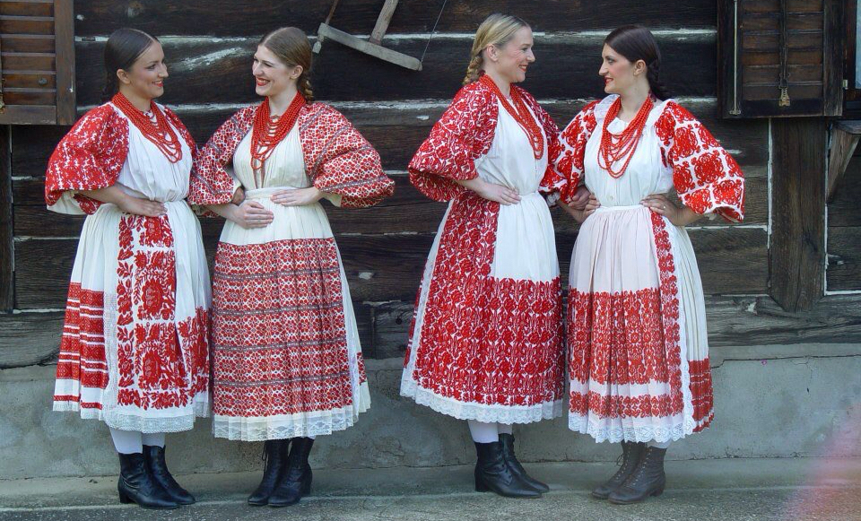
Iz male destilacije špirita obitelji Badel na početku 20. stoljeća razvilo se veliko poduzeće za proizvodnju alkohola
Sesvete su 1934. godine priključene na Zagrebačku električnu centralu
Prometno značenje Sesveta i njegove okolice:
Gradnjom željezničke pruge Zagreb–Budimpešta (1870.g.)
Betoniranjem cesta Zagreb – Dugo Selo (uoči II. svjetskog rata)
Sesvete – Sv. Ivan Zelina (početkom četrdesetih godina)
Stara cesta Zagreb – Beograd (nakon II. svjetskog rata)
autocesta Zagreb – Lipovac
autocesta Popovec – Goričan

Slide 11
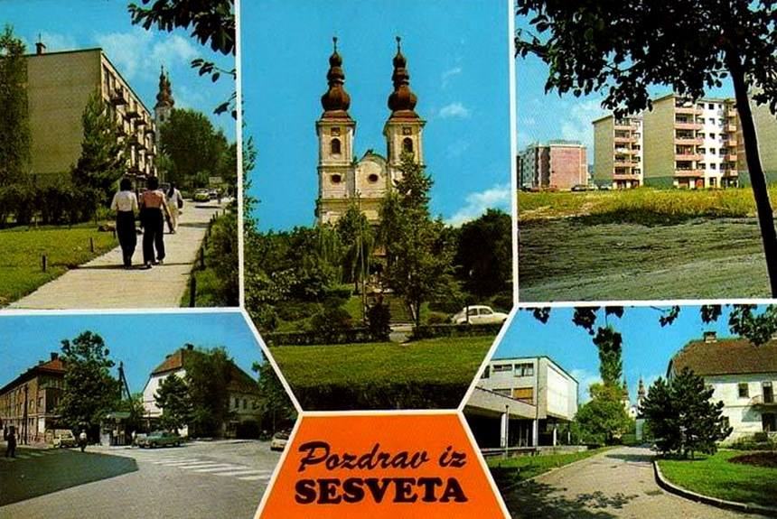
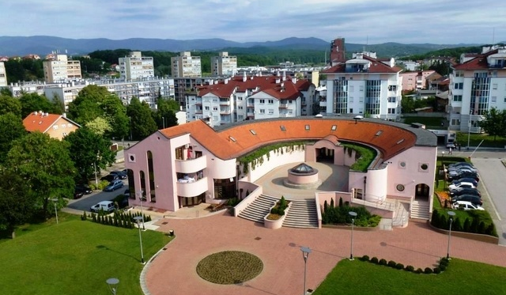
U drugoj polovici četrdesetih godina prošloga stoljeća područje današnje gradske četvrti podijeljeno je između okruga Zagreb i okruga Sv. Ivan Zelina
Zagrebačkom okrugu pripadaju tadašnji mjesni narodni odbori: Cerje, Kašina, Markovo Polje, Planina, Prekvršje, Sesvete, Sesvetski Kraljevec, Šašinovec, Vugrovec i Vurnovec
u sastavu je okruga Sv. Ivan Zelina: Adamovec, Belovar, Donja Glavnica, Donji Adamovec, Gornja Glavnica, Jesenovec, Lužan i Moravče

Slide 12
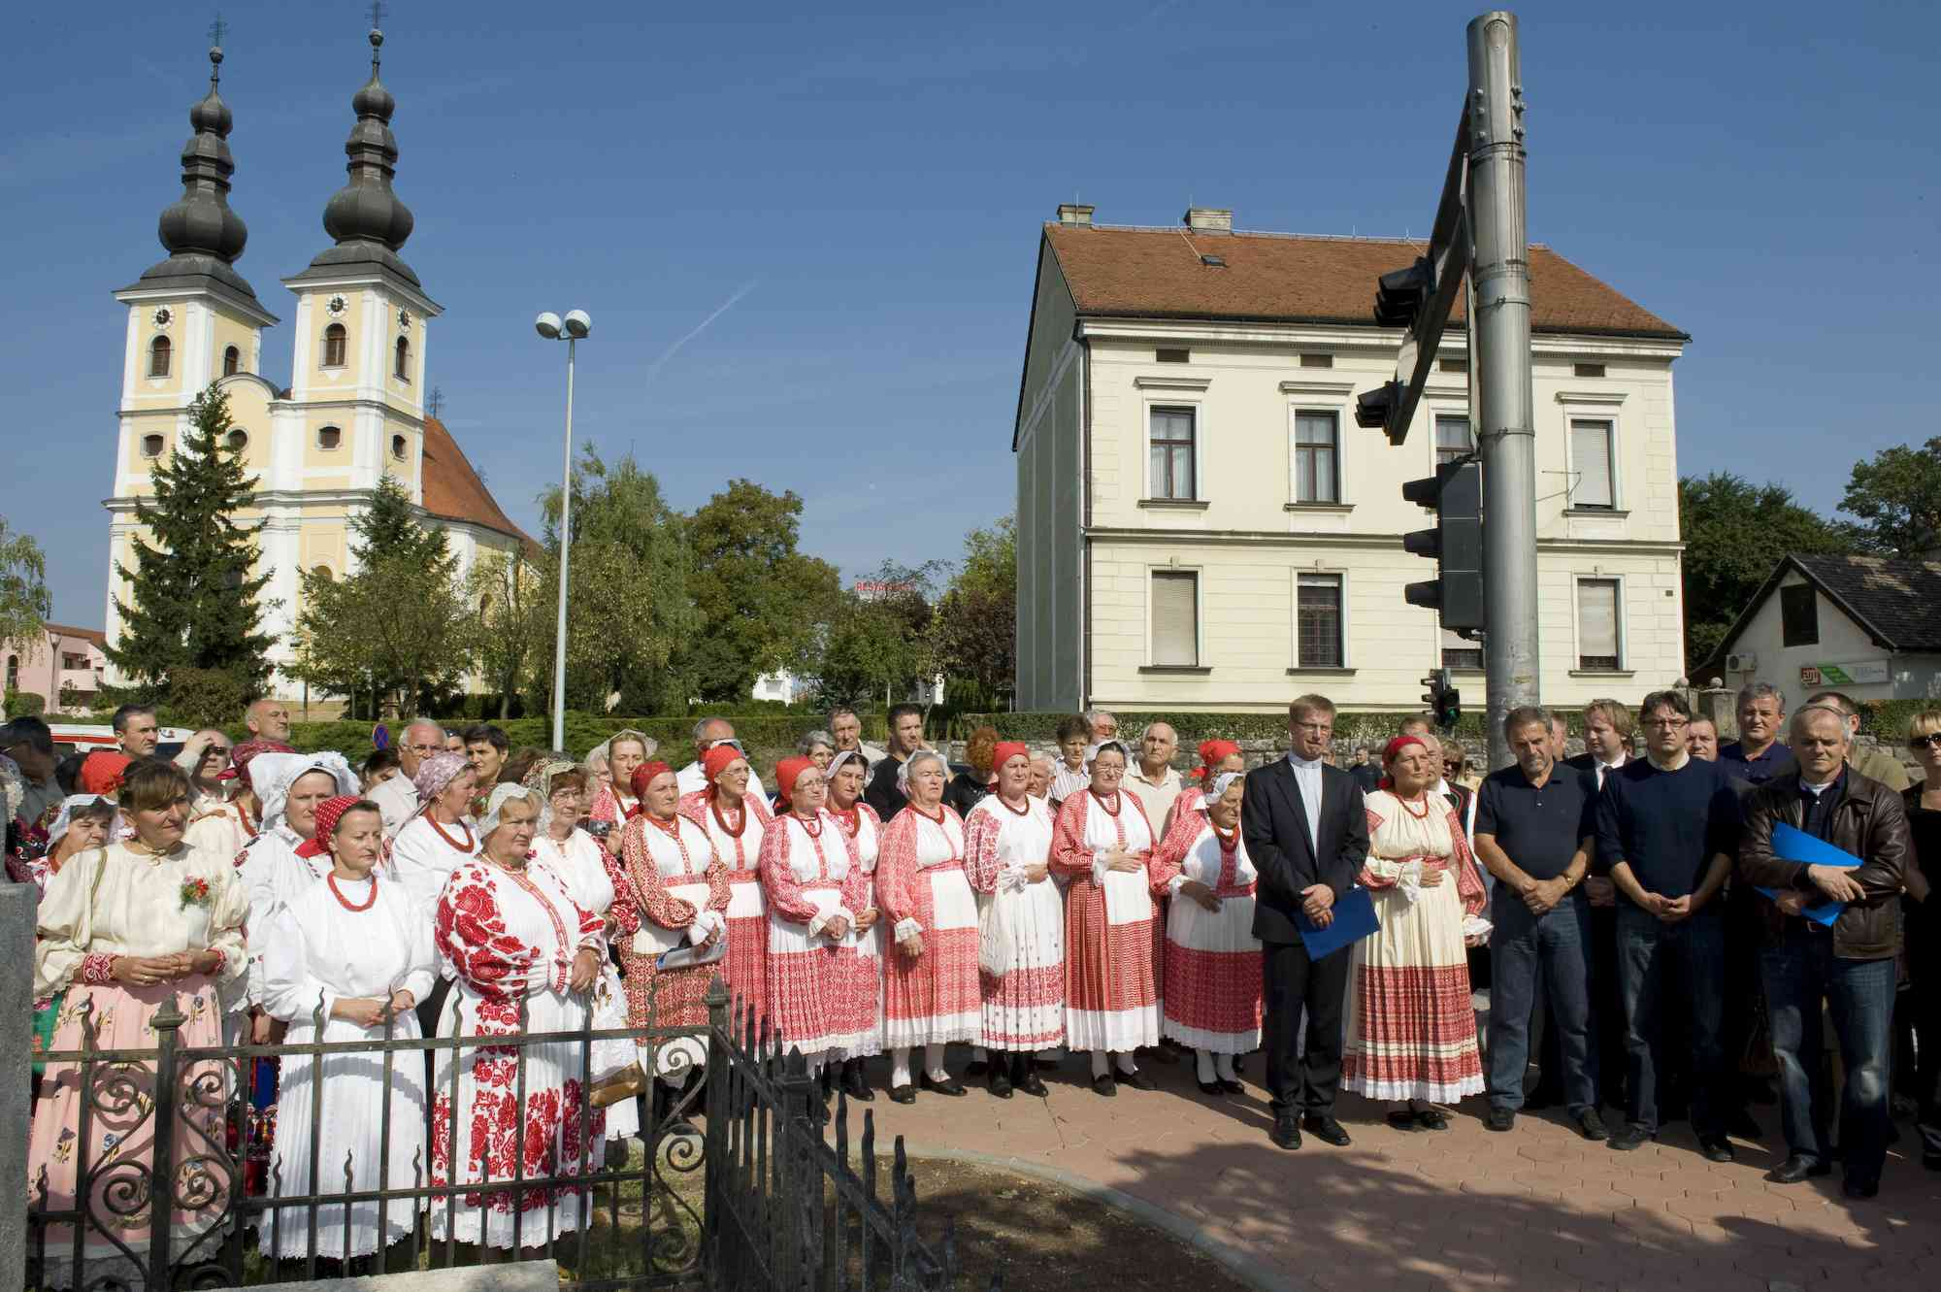
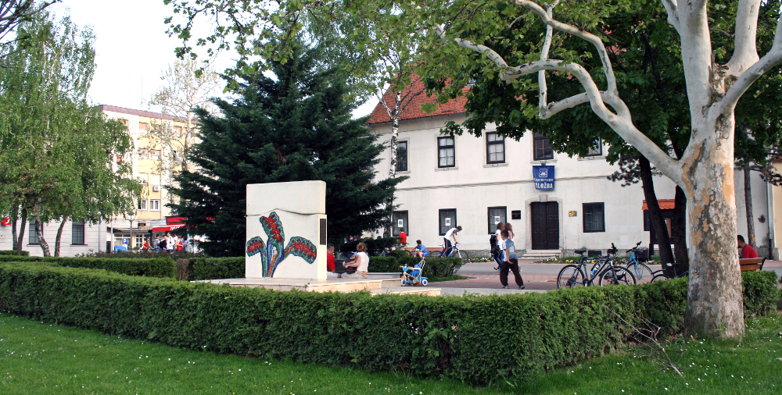
Godine 1952. većina naselja Sesvetskog prigorja grupirana je u tri općine u sastavu okruga Zagreb: Kašina, Sesvete i Šašinovec
Sesvete postaju općinom užega gradskog područja 1962., ali 1967. kada se općine užega gradskog područja spajaju u jedinstveni Grad Zagreb, ostaju izvan grada kao samostalna općina
Od 1975. sesvetska je općina u sastavu Zajednice općina Zagreb (zagrebačkog prstena), a 1982. postaje jednom od 14 općina Gradske zajednice općina Zagreb
Općina Sesvete, kao i druge zagrebačke općine, prestala je postojati 31. prosinca 1990

Slide 13
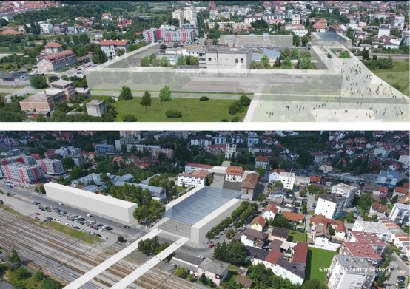
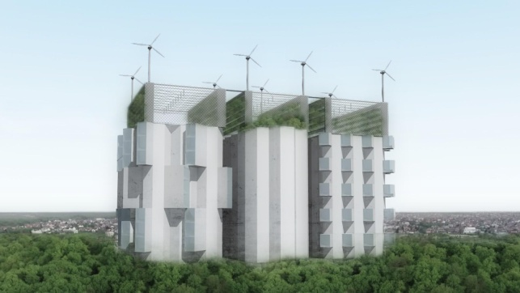
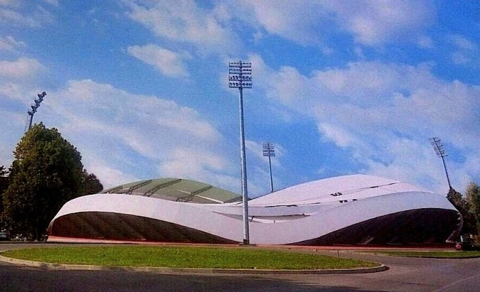
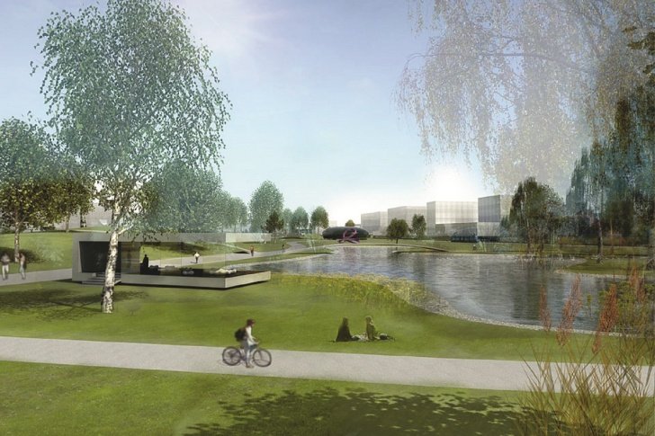
Budućnost
Projektiranje i gradnja posve novoga grada s parkovima, avenijama, trgovima, šetalištima pa čak i jezerom rijetko se događa i u globalnim razmjerima. Proteklih mjeseci, međutim, taj rijedak, izvanredno uzbudljiv i kompliciran pothvat započeo je u Sesvetama, koja površinom čini četvrtinu hrvatske metropole

